Slide 1
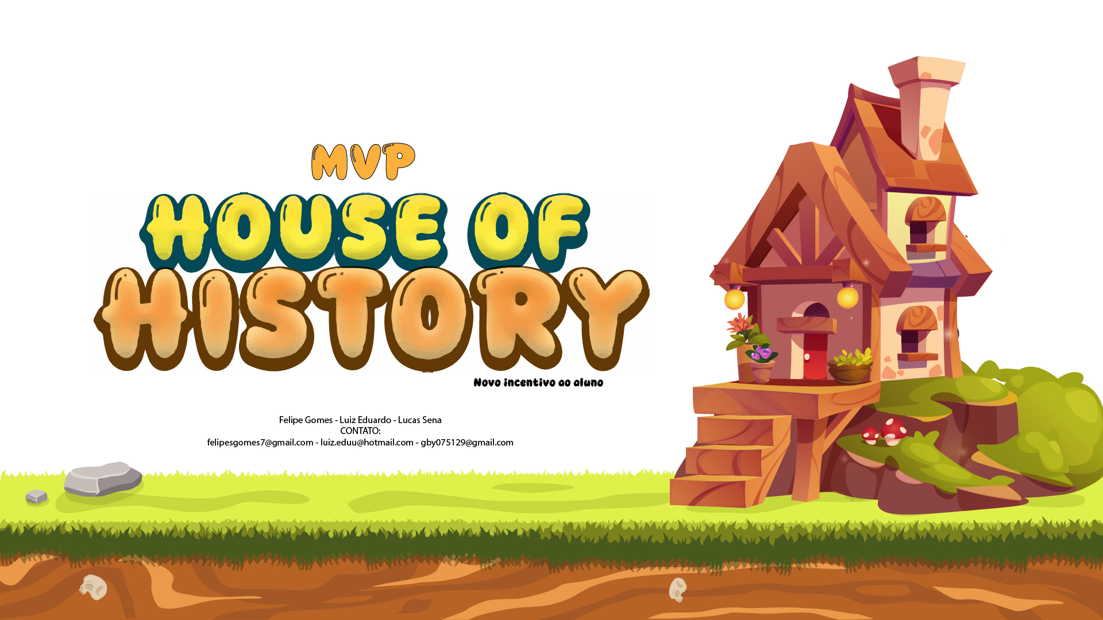

Slide 2
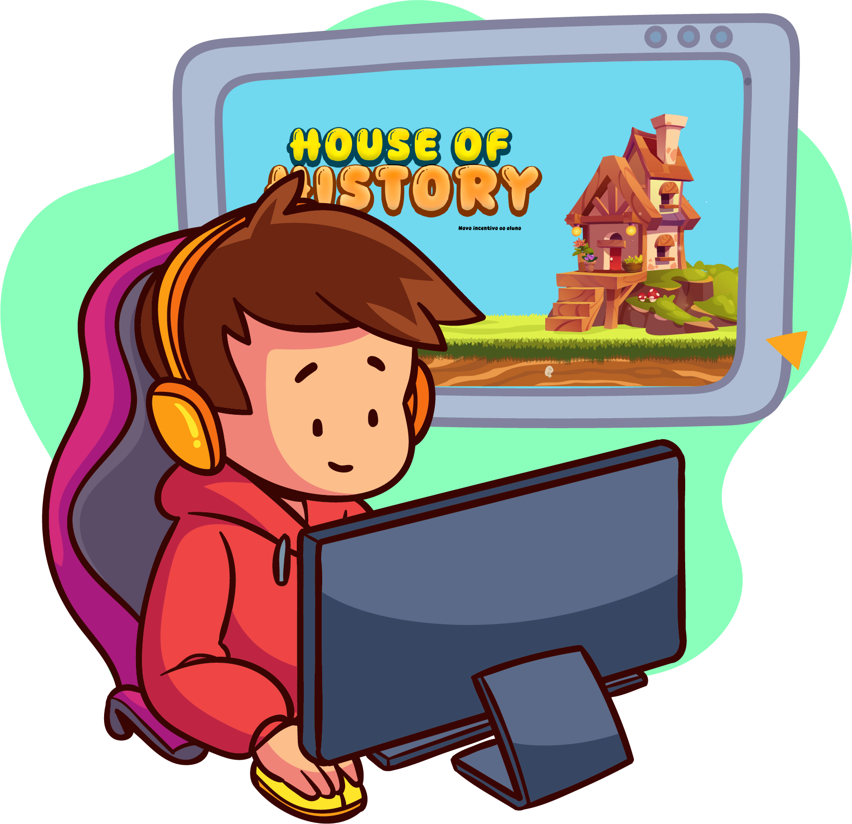
Visão do Produto
Para o Colégio Bezerra, cujo problema está na dificuldade dos alunos em compreender história de forma tradicional, o House of History é um jogo de enigmas que transforma o aprendizado em uma experiência interativa. Diferente dos métodos convencionais de ensino, nosso produto estimula o conhecimento histórico em três níveis: Explorar, Raciocinar e Descobrir.

Slide 3
É / Não é – Faz / Não faz
É
NÃO É
Software
Jogo
Focado no estímulo do aprendizado
Online
Um Site
Mobile
Produto físico
FAZ
NÃO FAZ
Uma História
Estimula o aprendizado
Interação com o jogador
Divertido
Não substitui o Professor
Pontuação
Competições

Slide 4

Objetivos do Produto
Ajudar os Alunos a Melhorar na Matéria de Historia, Estimula o aprendizado
Ajudar o professor a ensinar a matéria de uma forma mais descontraída para o aluno
Chamar a atenção para a matéria

Slide 5

Personas
Perfil
Nome: Marcela Souza
35 anos
Casada
2 filhos
São Paulo, SP
Ler sobre educação
Necessidades
Um recurso que ajude a tornar as aulas mais dinâmicas e atrativas.
Uma ferramenta interativa que motive os alunos a aprender história.
Comportamento
Gosta de integrar tecnologia em sala de aula.
Estuda novas metodologias de ensino
Assisti documentários históricos

Slide 6

Personas
Perfil
Nome: Gustavo Henrique
14 anos
Solteiro
Não tem Filhos
Fortaleza / CE
Jogar Videogames
Necessidades
Uma forma mais interativa e divertida de aprender história.
Algo que o ajude a melhorar seu desempenho escolar sem ser cansativo ou monótono.
Comportamento
Tem interesse em coisas mais dinâmicas, como vídeos e interações online.
sair com os amigos e usar redes sociais.
assistir vídeos no YouTube

Slide 7

Personas
Perfil
Nome: Mariana Oliveira
15 anos
Solteira
Não tem filhos
Goiânia / G.O
Lê livro de História
Necessidades
Um recurso educativo que vá além do básico e traga desafios instigantes.
Uma ferramenta que permita testar seus conhecimentos de forma divertida.
Comportamento
participar de olimpíadas escolares
jogar jogos de estratégia
Assistir documentários.

Slide 8
Personas X Objetivos
Ajudar os Alunos a Melhorar na Matéria de Historia, Estimula o aprendizado
Ajudar o professor a ensinar a matéria de uma forma mais descontraída para o aluno
Chamar a atenção para a matéria
Facilitar a interação com o usuário | Criação do enredo | Criação de um sistema de fases
Criação de interface | Criação do sistema de pontos clicáveis | Desenvolvimento de personagem
Criação de enigmas como forma de estimulo
Seleção de temas da historia
Mariana Oliveira
Criar ferramenta que anota as duvidas
Marcela Souza
Gustavo Henrique

Slide 9
Entendimento de Negócio X Certeza Técnica
NEGÓCIO
Facilitar a interação com o usuário | Criação do enredo | Elaborar formas leves de ensino
Criação do sistema de pontos clicáveis | Criar ferramenta que anota as duvidas | Criação de enigmas como forma de estimulo
Criação de interface | Seleção de temas da historia | Desenvolvimento de personagem
Entendo Muito
Entendo
Entendo Pouco
Baixo
Médio
Alto
Técnico

Slide 10
Entendimento de Negócio X Certeza Técnica
ESFORÇO
Desenvolvimento de personagem | Facilitar a interação com o usuário Seleção de temas da historia | Criação de interface Criação do sistema de pontos clicáveis
Criação do enredo Criar ferramenta que anota as duvidas | Criação de enigmas como forma de estimulo
Elaborar formas leves de ensino
EEE
EE
E
$
$$
$$$
VALOR

Slide 11

Jornadas
06:30 = Acorda e toma café da manhã com a família. 07:00 = Revisa o plano de aula do dia. 08:00 = Começa a dar aula e percebe a falta de interesse dos alunos. 10:00 = Apresenta o House of History como uma ferramenta de aprendizado. 12:00 = Almoça enquanto lê artigos sobre novas metodologias de ensino. 14:00 = Corrige atividades e planeja novas formas de engajar os alunos. 16:00 = Testa novos desafios do House of History para aplicar na próxima aula. 18:00 = Passa um tempo com a família. 19:30 = Pesquisa cursos e ferramentas para aprimorar o ensino. 21:00 = Participa de um grupo de discussão sobre inovação educacional. 22:30 = Lê um livro sobre história. 23:30 = Dorme.
Marcela Souza

Slide 12
Jornadas
06:30 = Acorda e toma café da manhã enquanto lê um livro. 07:00 = Revisa rapidamente suas anotações da aula anterior. 08:00 = Assiste à aula de História e participa ativamente. 12:00 = Almoça assistindo a um documentário sobre um tema histórico. 14:00 = Faz as lições de casa e estuda para a próxima prova. 16:00 = Joga House of History para testar seu conhecimento sobre o conteúdo do dia. 18:00 = Compartilha o jogo com amigos e propõe desafios. 19:30 = Assiste a uma palestra online sobre história. 21:00 = Joga mais um pouco para reforçar o aprendizado antes de dormir. 22:30 = Lê um livro. 23:30 = Dorme.
Mariana Oliveira

Slide 13
Jornadas
06:30 = Acorda e se arruma para a escola. 07:00 = Checa redes sociais e assiste vídeos no YouTube. 08:00 = Assiste à aula de História, mas se distrai facilmente. 12:00 = Almoça enquanto joga no celular. 14:00 = Faz as lições de casa rapidamente. 15:30 = Recebe uma notificação do House of History e decide testar. 16:00 = Começa a resolver enigmas e avança no jogo sem perceber o tempo passar. 18:30 = Sai para jogar futebol com os amigos. 20:00 = Joga mais algumas fases para revisar o conteúdo da aula. 21:30 = Assiste a vídeos no celular antes de dormir. 23:00 = Dorme.
Gustavo Henrique

Slide 14
SPRINT
Criação do sistema de pontos clicáveis
1° Sprint:
Desenvolvimento de personagem
Criação do enredo
2° Sprint:
Facilitar a interação com o usuário
Criação do sistema de pontos clicáveis
Elaborar formas leves de ensino
3° Sprint:
Criar ferramenta que anota as duvidas
Criação de enigmas como forma de estimulo
Criação de interface

Slide 15
Obrigado Pela Atenção
Envolvidos
Felipe Gomes
Email: felipesgomes7@gmail.com
Celular: 14 99801 - 6545
Apoio
Lucas Sena
Email: gby075129@gmail.com
Celular: 14 99648 - 6221
Universidade Euripides Marília | Univem
Luiz Eduardo
Email: luiz.eduu@hotmail.com
Celular: 14 99771 – 5485

